Slide 1
.
Industria de la Cerveza en México
Mercado, cadena de valor e impactos

Slide 2
Objetivo de estudio
Cuantificar la caída de la demanda 2020-2021 en la industria como resultado de la disminución del ingreso de los consumidores y posibles variaciones en el IEPS; así como los impactos sobre su cadena de valor.

Slide 3
Estructura del estudio
Introducción: Industria cervecera 2013-2020
Cadena de valor de la industria
Elasticidades y cambios en la demanda
Actualización de la MIP (CE-2019)
Simulación de variaciones en la MIP

Slide 4
Estrategia metodológica
[ ]
[ ]
Cambio en la demanda final
Desempeño (2013-2020)
Elasticidades
Modelo de pronostico.
Estimación de choques del ingreso y del IEPS 2021
[ ]
[ ]
[ ]
MIP 2013
CE 2019
Cuentas Nacionales
Actualización MIP 2018
Simulación por multiplicadores de la MIP 2018.
[ ]
Impactos sobre:
  PB
  VA
  Empleo
Cadena de valor

Slide 5
Resultados

Slide 6
Industria cervecera 2013-2020:
Figura1: valor de la producción mensual de la industria
(en millones de pesos)
Figura 2: volumen de producción mensual de la industria
(en millones de hectolitros)
Fuente: elaboración con en la EMIM - INEGI
Fuente: elaboración con en la EMIM - INEGI

Slide 7
Industria cervecera 2013-2020:
Figura 3: población ocupada en la industria de la cerveza 2013-2020
Figura 4: remuneración media mensual en el sector de bebidas 2013-2020
Fuente: elaboración con en la EMIM - INEGI
Fuente: elaboración con en la EMIM - INEGI

Slide 8
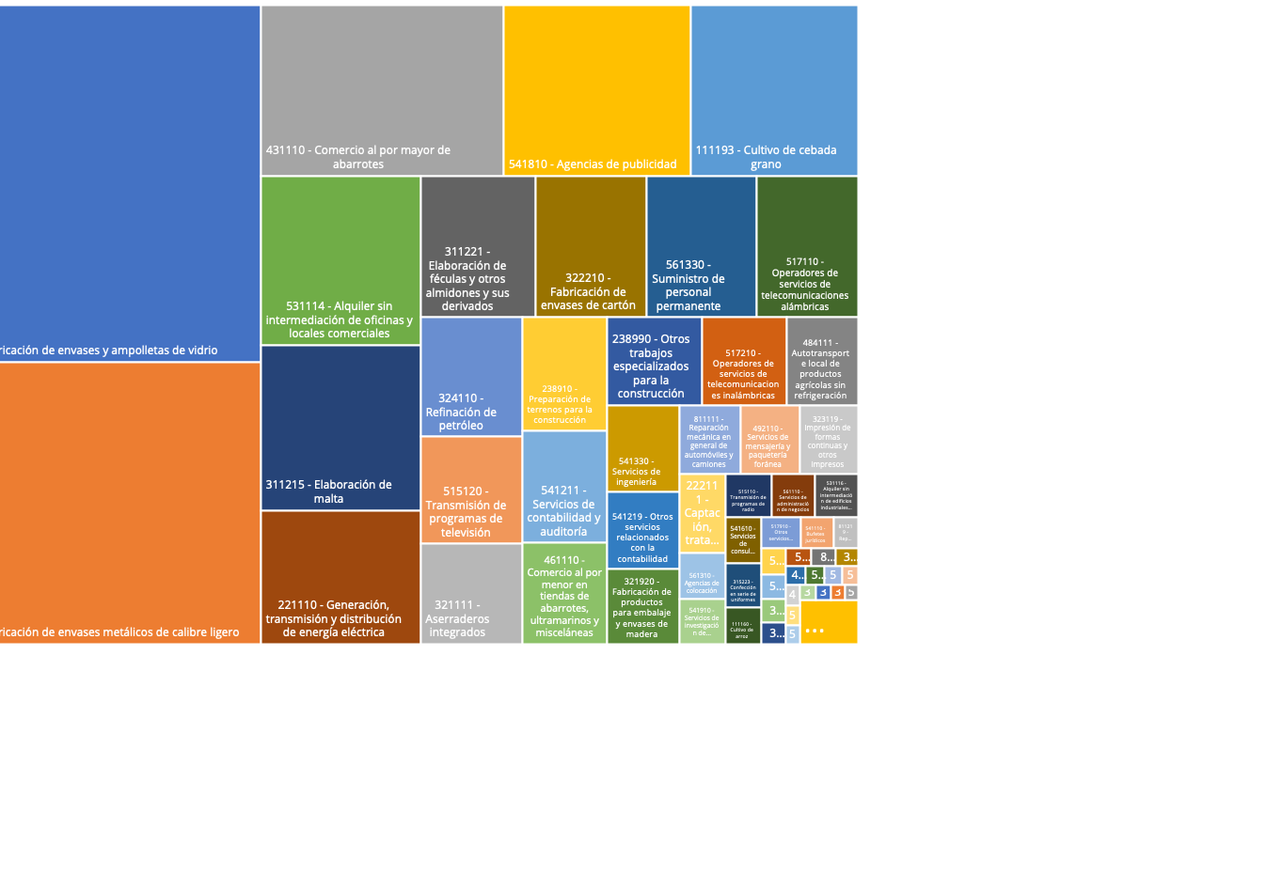
Cadena de valor:
Clase 312120: elaboración de cerveza.
Alto encadenamiento hacia atrás con producción dirigida a la demanda final.
Un shock impacta 154 clases de manera directa.
12 hacia adelante
142 hacia atrás
En el segundo enlace 512 de 842 clases de toda la actividad económica del país.

Slide 9
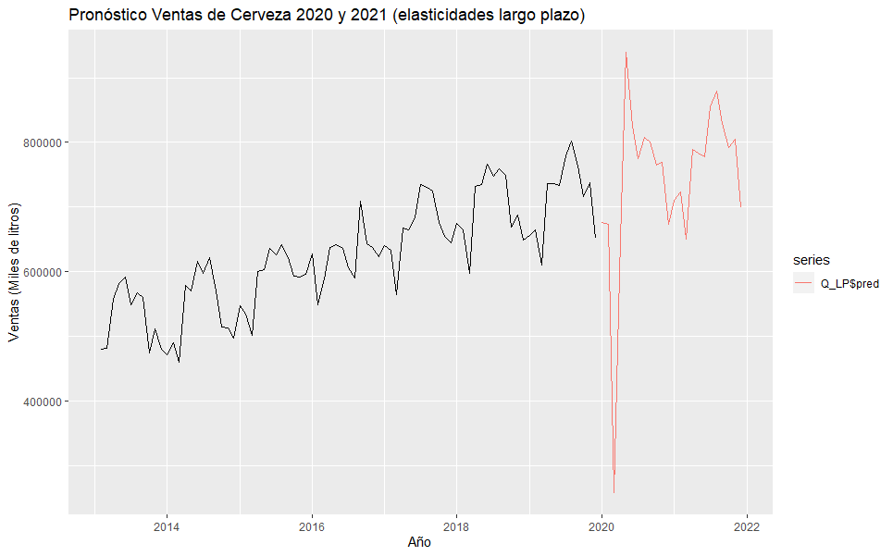
Objetivo
Identificar el mejor conjunto de parámetros para pronosticar los cambios en la demanda final para 2021.
Análisis de elasticidades y pronóstico
Método
Modelo de series de tiempo (autorregresivo 12 periodos)
Pronóstico de ventas de cerveza
RESULTADOS
Se usaron los parámetros de largo plazo de Catalán y Moreno (2016): -1.23 precio y 3.04 ingreso.
Se pronóstica una caída de 9.1% de la demanda final interna entre 2019 y 2021.
Con un incremento de 8.5% en el IEPS, adicional al ejercicio sobre ingreso la demanda final caería en 12.4%.
2014 2016 2018 2020 2022

Slide 10
Impacto de una caída del consumo privado de 9.1%
La simulación muestra los impactos directos e indirectos de la economía derivados de una caída en el consumo privado de la clase 312120 Elaboración de cerveza, de 9.1%.
Nota: simulaciones estimadas a partir de la matriz de insumo-producto actualizada a 2018.
Economía total
Concepto | Efecto estimado | Variación estimada
Valor Bruto de Producción^{1/} | -12,802 | -0.03%
Valor Agregado Bruto^{1/} | -6,384 | -0.03%
Empleo: puestos de trabajo remunerados dependientes de la razón social | -4,820 | -0.01%
Clase 312120 Elaboración de cerveza
Concepto | Efecto estimado | Variación estimada
Valor Bruto de Producción^{1/} | -8,470 | -6.29%
Valor Agregado Bruto^{1/} | -4,037 | -6.29%
Empleo: puestos de trabajo remunerados dependientes de la razón social | -660 | -6.29%
1/ Millones de pesos de 2018

Slide 11
Valor de producción
Actividades económicas más afectadas
Afectación absoluta
(millones de pesos de 2018)
Afectación relativa
Total: -$12,802 millones

Slide 12
Valor Agregado Bruto
Actividades económicas más afectadas
Afectación absoluta
(millones de pesos de 2018)
Afectación relativa
Total: -$6,384 millones

Slide 13
Empleo remunerado dependientes de la razón social
Actividades económicas más afectadas
Afectación absoluta
(millones de pesos de 2018)
Afectación relativa
Total: -$4,820 puestos de trabajo

Slide 14
Conclusiones

Slide 15
Gracias

Slide 16
Dr. Owen Eli Ceballos Mina
Doctor en economía - El Colegio de México.
Miembro del Sistema Nacional de Investigadores (SNI).
Experiencia en evaluación y monitoreo de política pública y análisis microeconométrico del comportamiento de los hogares.
Equipo de investigadores
Dr. Pablo Javier Sánchez Buelna
Doctor en economía - El Colegio de México.
Maestro en economía - University of Wisconsin-Madison.
Candidato al Sistema Nacional de Investigadores (SNI).
Experiencia en análisis microeconométrico, organización industrial, teoría de juegos y evaluación.
oecm@azc.uam.mx
pablo.sanchez@colmex.mx
conrado.jimenezme@anahuac.mx
Mtro. Conrado Javier Jiménez Méndez
Maestro en estudios urbanos - El Colegio de México y diplomado en Modelos Econométricos Dinámicos en el ITAM.
Experiencia en el diseño de muestras complejas, análisis estadístico multivariado, análisis espacial y evaluación de impacto.

